Slide 1
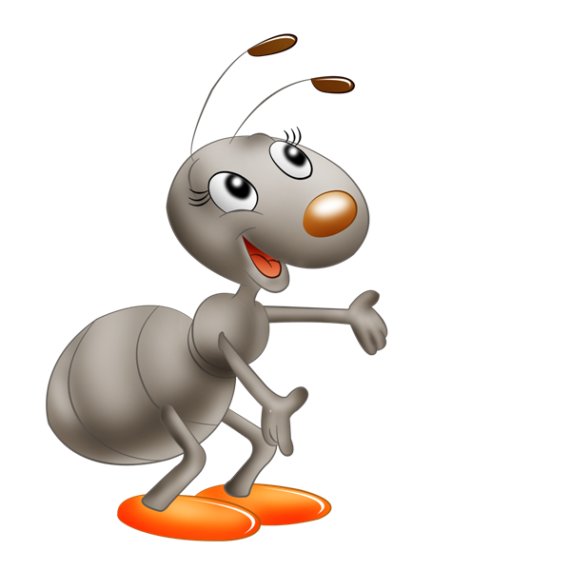
Составила:Иванова Е. В. учитель начальных классов МОУ СОШ № 4 города Костромы
В гостях у Гигиены.

Slide 2
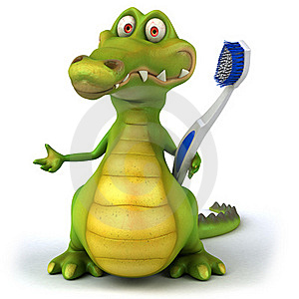
Известна истина одна:
Залог здоровья - ЧИСТОТА
Составила:Иванова Е. В. учитель начальных классов МОУ СОШ № 4 города Костромы

Slide 3
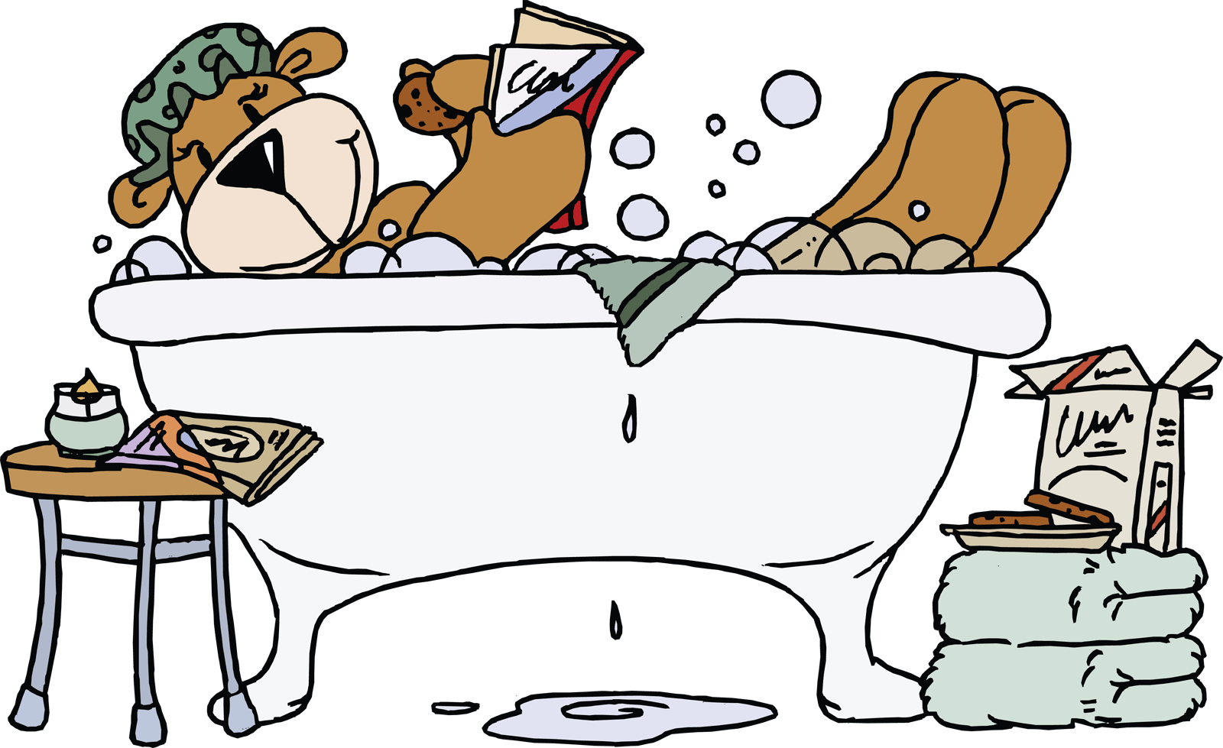
Чаще мойся - воды не бойся!
Составила:Иванова Е. В. учитель начальных классов МОУ СОШ № 4 города Костромы

Slide 4
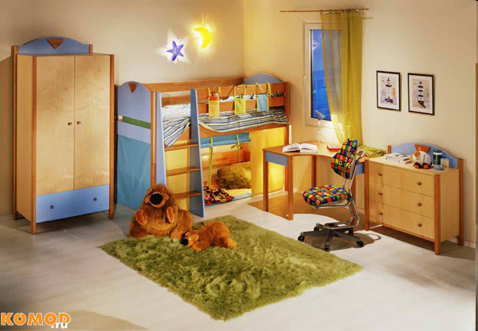
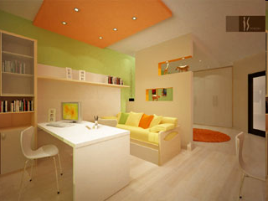
В чистой комнате - чистое тело,
убирай комнату, чтоб она блестела!
Составила:Иванова Е. В. учитель начальных классов МОУ СОШ № 4 города Костромы

Slide 5
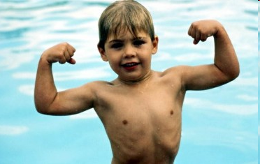
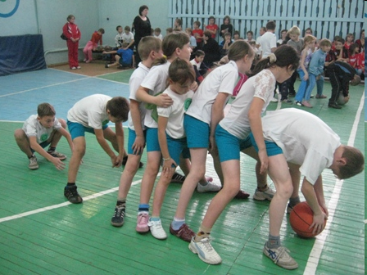
В здоровом теле - здоровый дух!
Составила:Иванова Е. В. учитель начальных классов МОУ СОШ № 4 города Костромы

Slide 6
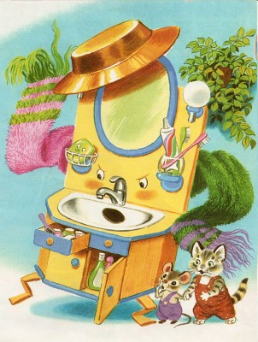
Советы Мойдодыра
1-й совет. Умывайтесь по утрам, после сна. Мойте руки, лицо, шею, уши.
2-й совет. Мойте руки и ноги перед сном каждый день.
3-й совет. Обязательно мойте руки после игр, прогулки, общения с животными, туалета.
4-й совет. Не реже одного раза в неделю принимайте ванну .
Составила:Иванова Е. В. учитель начальных классов МОУ СОШ № 4 города Костромы

Slide 7

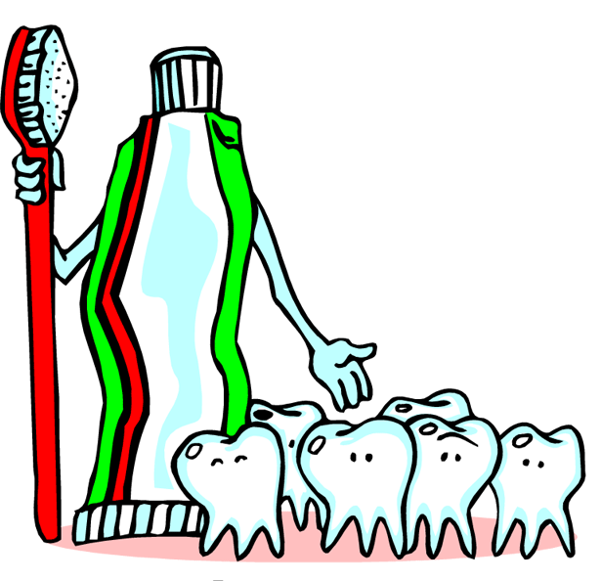
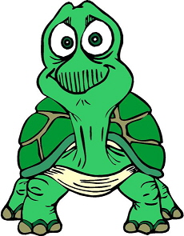
Отгадайте загадку:
На красной жёрдочке сидят белые курочки.

Slide 8




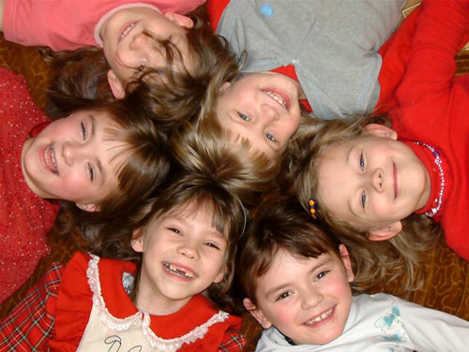
Для чего нужны зубы?

Slide 9
У многих из вас во рту сейчас не хватает несколько зубов.
Это временно. У вас выпадают молочные зубы, и на их месте вырастают постоянные.

Slide 10
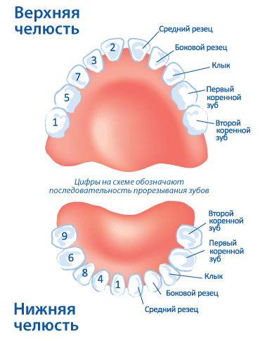
Молочные зубы

Slide 11
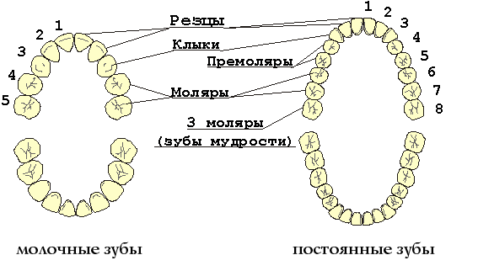
Молочные зубы Постоянные зубы

Slide 12
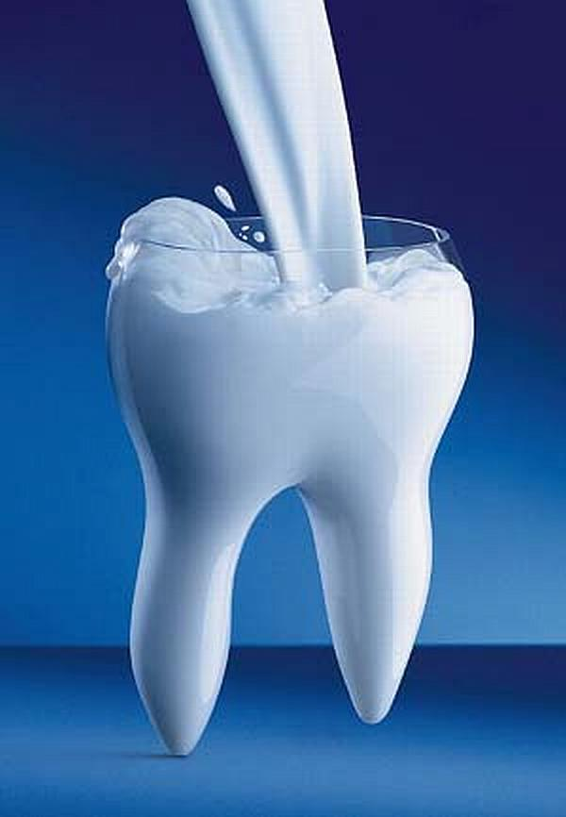

Молочные зубы Постоянные зубы

Slide 13
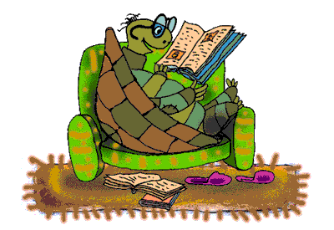
Сказка о короле Прикусе и зубе Мудрике.

Slide 14
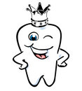
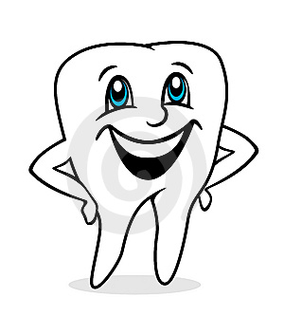
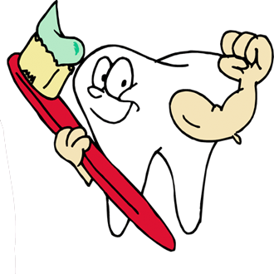

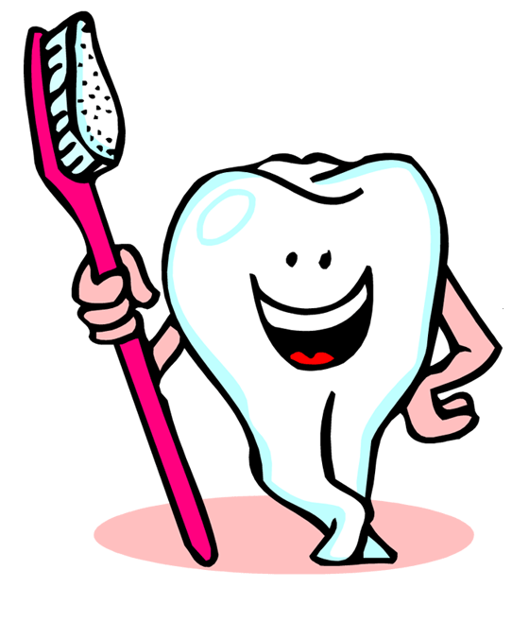

В некотором зубном царстве, в некотором челюстном государстве
жил-был зубик Мудрик.
Мудрик был младшим сыном короля Прикуса.
А еще были у Мудрика братья — Резцы, Клычки,
Молярики и Премолярики

Slide 15
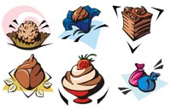
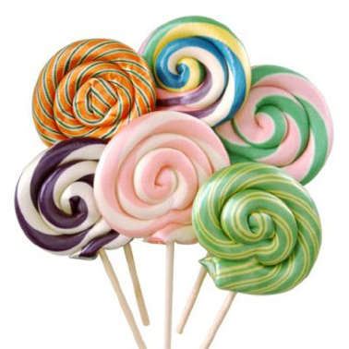
Мудрик был самым любимым сыном короля Прикуса, потому что'родился последним и был не силен здоровьем. Самые вкусные и большие кусочки печенья и пирожных, самые вкусные-превкусные леденцы и карамели король Прикус отправлял Мудрику. Загордился Мудрик, посчитал себя самым главным зубом королевства.

Slide 16
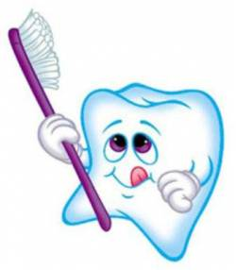
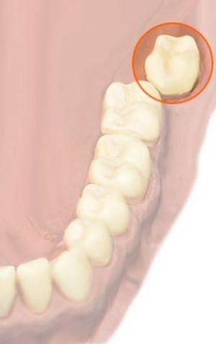
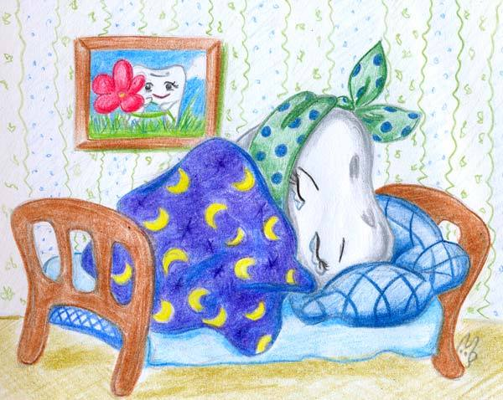
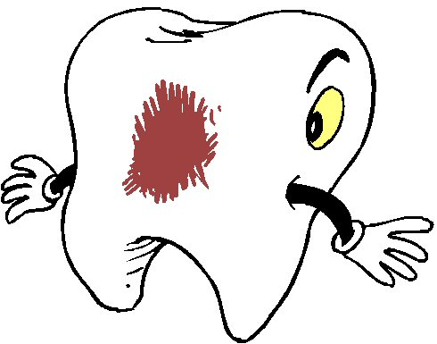
. За это невзлюбили его братья и решили проучить. Они подговорили старую неуклюжую зубную щетку, чтобы она не чистила Мудрика, и стали ждать, когда он заболеет кариесом. Они подговорили лихие щипцы, чтобы те пришли и вытащили Мудрика .

Slide 17
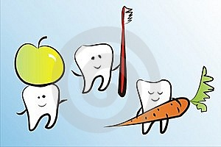
Испугался тогда Мудрик, заплакал, взмолился:
«Ваше нервное величество, ваше эмалевое высочество, отец наш зубной! Заступитесь за меня! Не хочу я болеть кариесом, не хочу быть вырванным лихими щипцами. Хочу быть чистеньким, беленьким и здоровеньким, и я тоже хочу, как и мои братья, пережевывать вкусненькие яблочки, морковочку и капустку». Выслушал король-отец сыночка Мудрика, закручинился. Вот ведь, оказывается, что бывает от любви-то неразумной. Попричитал, заохал король Прикус и указал строго-настрого своим старшим детям, зубцам-удальцам, чтобы приняли они Мудрика в свои ряды и дали ему возможность славно трудиться — перемалывать полезную для зубов пищу. А братья, зубцы-молодцы, только того и ждали.

Slide 18
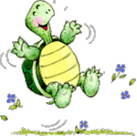

Будь аккуратен, забудь про лень –
чисти зубы каждый день!
И Мудрик стал жить-поживать,
жевать-пережевывать,
кальций
с фтором наживать.
Вот и сказке конец,
а кто слушал,
тот хорошо будет ухаживать
за всеми зубами.

Slide 19
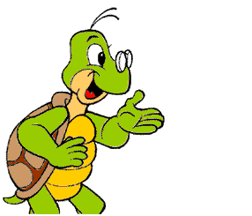
На зубах постояннно образуется налёт из микробов и остатков пищи. Частички пищи застревают и между зубами. Поэтому нужно обязательно чистить зубы. Лучше всего делать это два раза в день-утром и вечером.

Slide 20
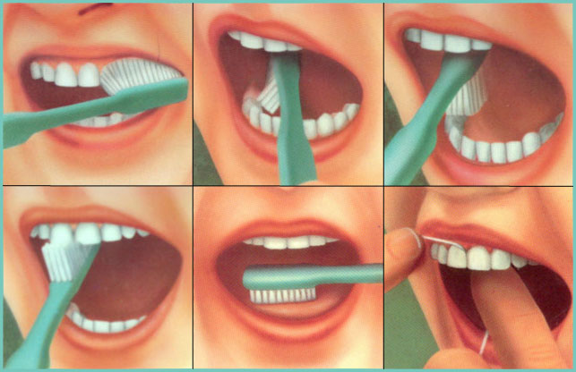
Правильный уход за зубами

Slide 21
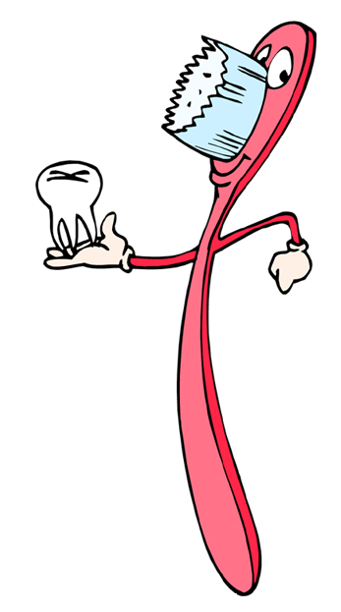
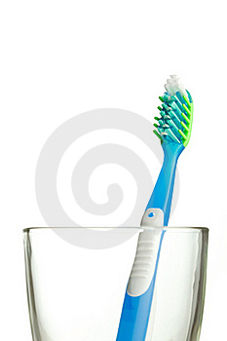
Правила пользования
Зубную щётку следует менять каждые 3 месяца!
Нельзя пользоваться чужой зубной щёткой!
Должна храниться в стакане головкой вверх.

Slide 22
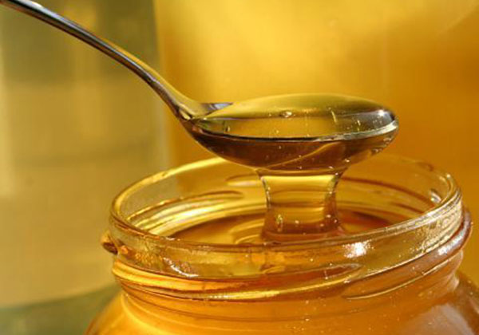
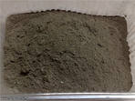
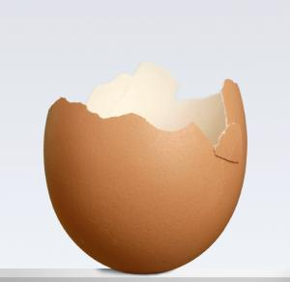
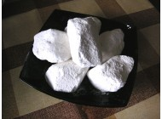
Зубная паста
В старину

Slide 23
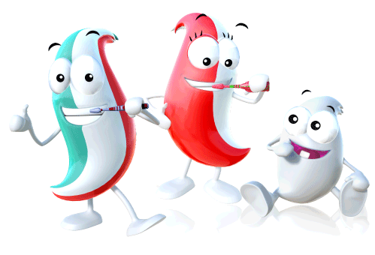

А сейчас
Вкусная, полезная , приятная.
Всего 0,5 см пасты(маленькая горошина) спасет зубы от нашествия микробов.

Slide 24
Ребята, мой совет такой,
Чисти зубы, руки мой!!!
О врачах тогда забудешь,
и здоровым всегда будешь!!!

Slide 25


Slide 26
Использованные интернет-ресурсы
        http://stat16.privet.ru/lr/090e71c9bd73a4af7abce8feb5e330ce
http://image.subscribe.ru/group/uploads/uh/uhod-za-rebenkom/image/I5My00OGQ.jpg
http://www.ardenta.ru/ortodont19.gifhttp://www.mkset.ru/imgmain.php?img=UserFiles/Image/Z/zub.jpg&size=250http://gigamir.net/upload/cache/290xs/img/content/originnal_189b8a53d770e12aec36d0636224d66a.jpghttp://thebigbowl.files.wordpress.com/2009/11/happytooth.jpg
http://funlove.at.ua/_ph/17/2/992806049.
gifhttp://www.goodbyewisdomteeth.com/gwt_tooth1.JPG
http://s4.rimg.info/8e9735821163c1ed8aa5b0bc31962b01.gifhttp://img0.liveinternet.ru/images/attach/c/0/37/510/37510789_MrTooth.jpghttp://www.liveinternet.ru/community/picsearch/post150921851/
http://images-photo.ru/photo/skachat_kartinki/kartinki_klipart/muravej/24-0-3271
http://s4.rimg.info/8e9735821163c1ed8aa5b0bc31962b01.
gifhttp://thumbs.dreamstime.com/thumblarge_456/1259188778v5Upu6.jpg
http://chemodan.com.ua/news/user_files/news/doctors.jpghttp://img.galya.ru/galya.ru/Pictures2/catalog_diary/2010/11/16/t4_2217863.jpghttp://static-p3.fotolia.com/jpg/00/16/16/92/110_F_16169290_r9JYUvqB7JdTkFaqGJRkZOJWfU66FaDw.jpg
http://www.bernardinai.lt/file/316d37cacbaae4f2f54cc6f988e4add42aa8164e.jpg

